Slide 1

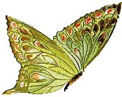

Slide 2
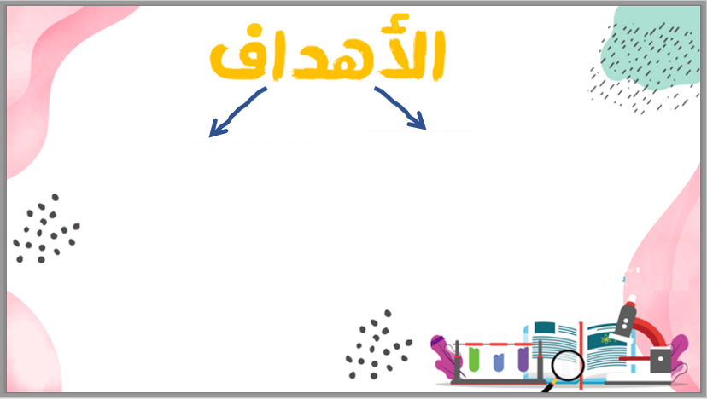
استخدام الشـرائح المجهرية لمعرفة تـركيب كل من المشيج المذكر والمشيج المؤنث.
تحديد البيانات على شكل يوضح الجهازين التناسلييـن الذكري والأنثوي ويـبين وظائف أعضائهما الرئيسية.

Slide 3

ما وظيفة الجهاز التناسلي عند الانسان؟

Slide 4
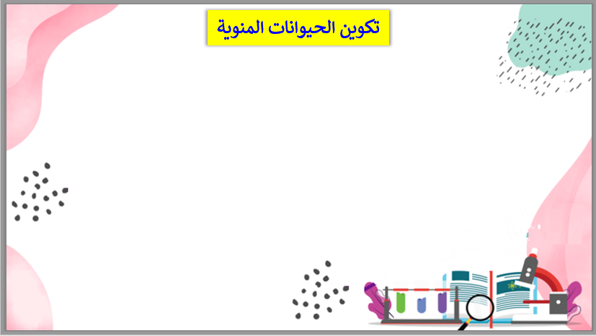
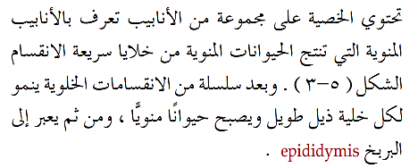
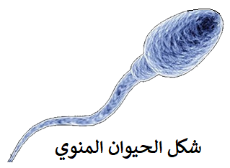

Slide 5
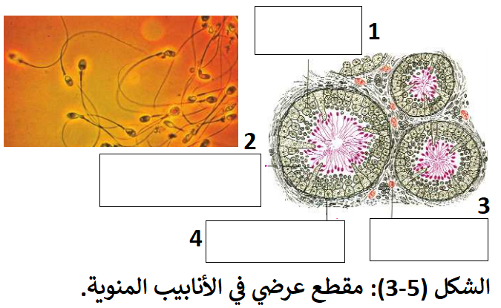
أكمل البيانات الناقصة في الشكل (5-3) التالي.

Slide 6

فسر: وجود الميتوكندريا بكثرة في الحيوانات المنوية.
تزود الميتوكندريا الحيوانات المنوية بالطاقة اللازمة لحركتها

Slide 7
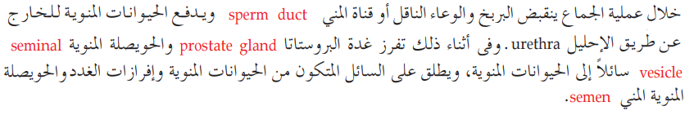
مزيد الشرح:

Slide 8

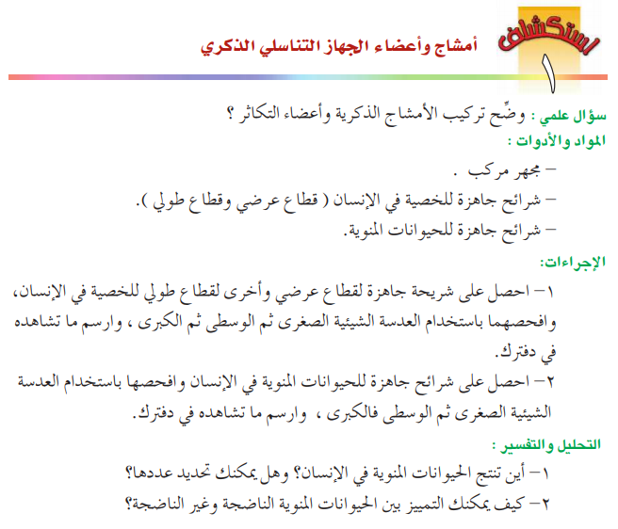

Slide 9
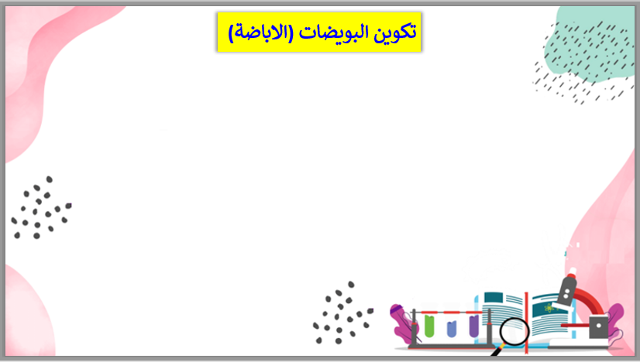
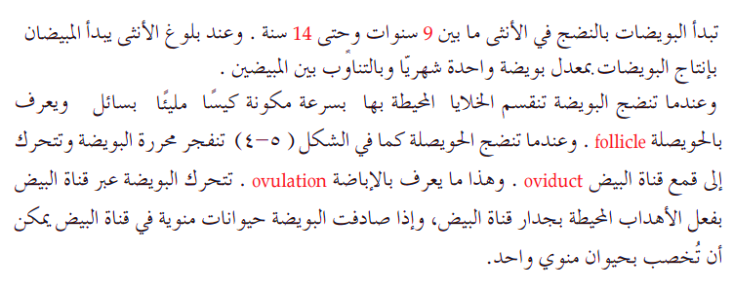

Slide 10
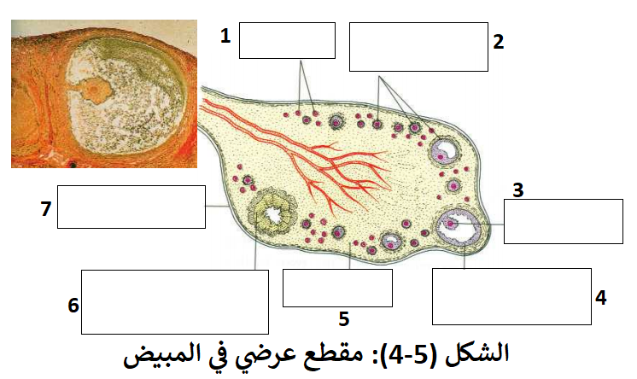
أكمل البيانات الناقصة في الشكل (5-4) التالي.

Slide 11
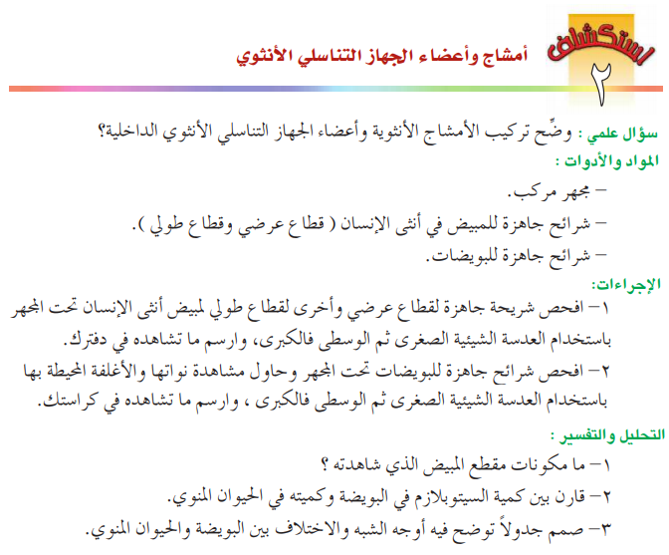

Slide 12

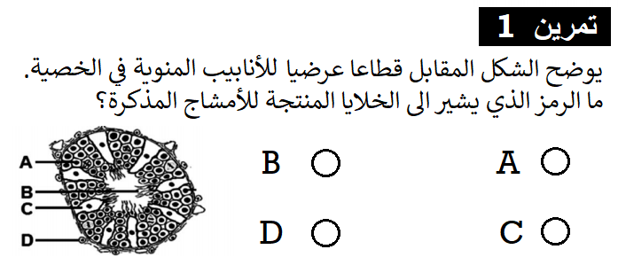

Slide 13
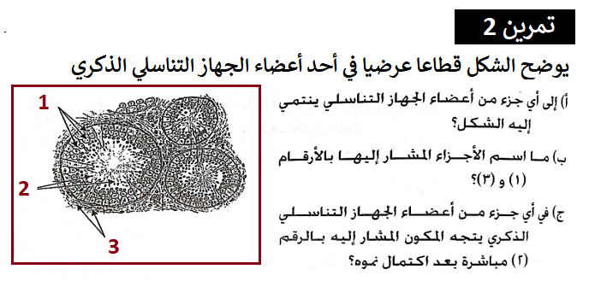

Slide 14
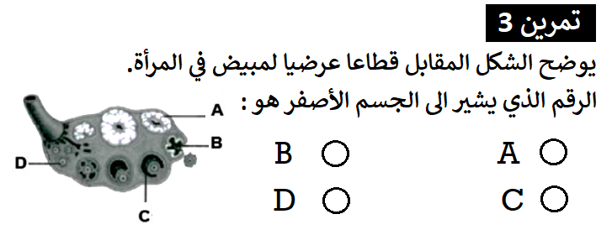

Slide 15

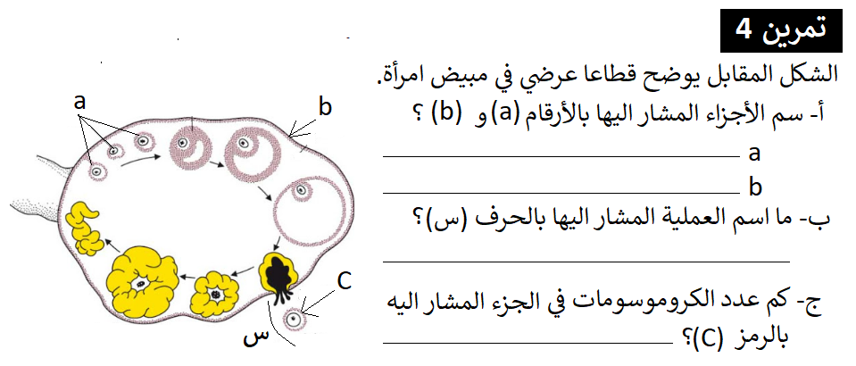

Slide 16
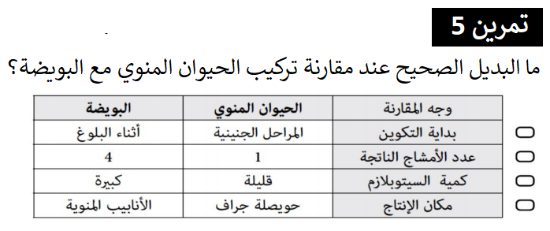

Slide 17


Slide 18



